Slide 1
감성문화 안전마인드
2011년 2월 20일
참 안전교육컨설팅
대표컨설턴트 : 박 지 민
Notes:
1

Slide 2
무사고가
좋아하는 단어
안전하십니까?

Slide 3
참 안전교육개발원 대표 컨설턴트
안전보건공단 전문강사 (사업장안전보건강사)
대한산업안전협회 강사
한국안전강사협회 강사
한국안전보건교육발전협의체 전임강사
한국노총 중앙법률원 CS전문강사
前 문화관광부 국민체육진흥공단 강사 CS코치 리더십 코치
박 지 민
Notes:
3
3

Slide 5
목 차
1.안전 ~ 함께 잘 할 수 있습니다
2.내 안에 감성안전 을 깨워라
3. 안전초능력자의 2단계 초능력

Slide 8
안 전 : 위험이 생기거나 사고가 날 염려가 없음 또는 그런 상태
KOREA
U.S.A
safety
JAPAN
あんぜん [Anze:n]
FRANCE
Sécurité [secyurite]
MEXICO
Seguridad [jigridad]
GERMANY
Sicherheit [jikerhait]

Slide 9
예로 부터
“돌다리도 두들겨 보고 건너라 ”
“원숭이도 나무에서 떨어진다”
“길이 아니면 가지를 마라 ”
“개 구멍으로 공든탑이 무너진다.”
“버려진 안전모 저승사자 주워온다 ~”

Slide 10
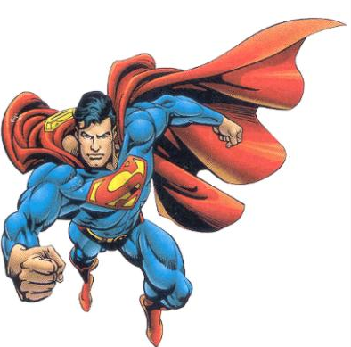
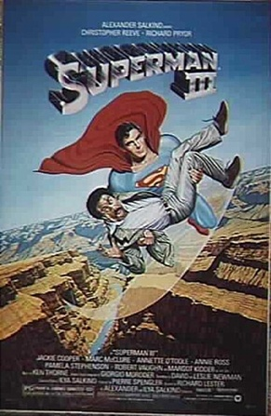
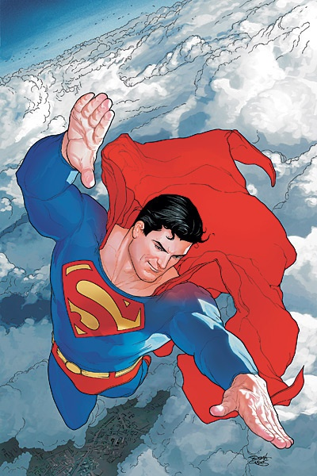
레이저
입심
죽는다

Slide 11
X

Slide 13
감성 안전의식을 만드는 2가지 비밀
감성의 적 스트레스 그리고 웃음
긍정어 사용이 안전을 만든다

Slide 14
감성의 적 스트레스
스트레스는
내가 허락한 것이다 !!
스트레스는 누가 주는가?

Slide 16
Notes:
웃음의 효과2

Slide 18
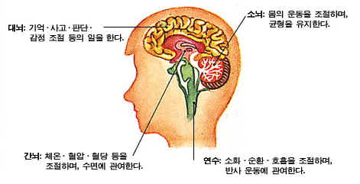
말의 지배
98%
Notes:
웃긴동영상

Slide 19
Notes:
말의 힘

Slide 20
Notes:
욕의 힘

Slide 21
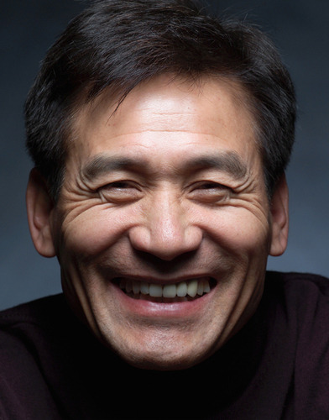
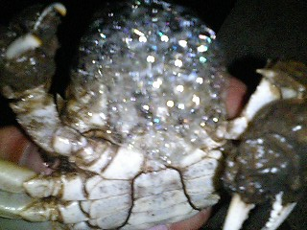
누가 먹나요 도대체!!!!!!??

Slide 22
긍정어 사용이
무한 긍정의
세계로 ~~~
Notes:
그래서~ 무조건 긍정어 사용으로~ 무한긍정의 세계로~~~ 가야 안전의식으로 똘똘 뭉칠 수 있습니다

Slide 23
나는 즐겁다~
나는 행복하다~
우리는 무사고~
Notes:
함께 말을 해 보겠습니다~
우리는~~

Slide 24
무사고가
좋아하는 단어
안전하셨습니까
Notes:
단순!
사고안난다.
난 된다. 되고 만다.

Slide 25
Notes:
우리 안전 초능력자분들 중에 딱 세분만 감성안전 마인드를 가지고 실천하시면 우리 OO회사 전부가 사고율 줄어들고
행복한 직장이 될겁니다
이상 감성안전 강사 박지민 이었습니다
다음에 뵐 때까지 안전하십시오
잇

Slide 26
[:전원참여]
[:기준,절차]
[:SAFUN]

